Slide 1
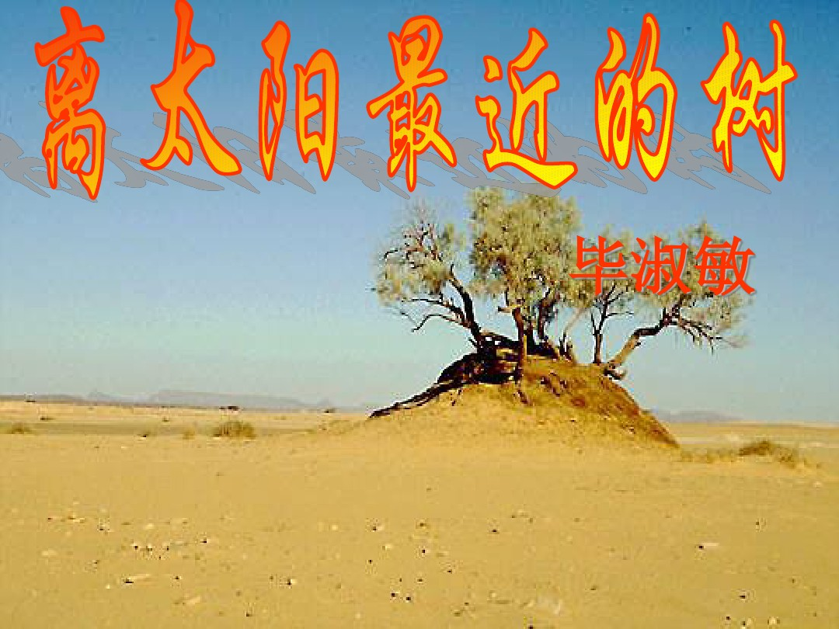

Slide 2
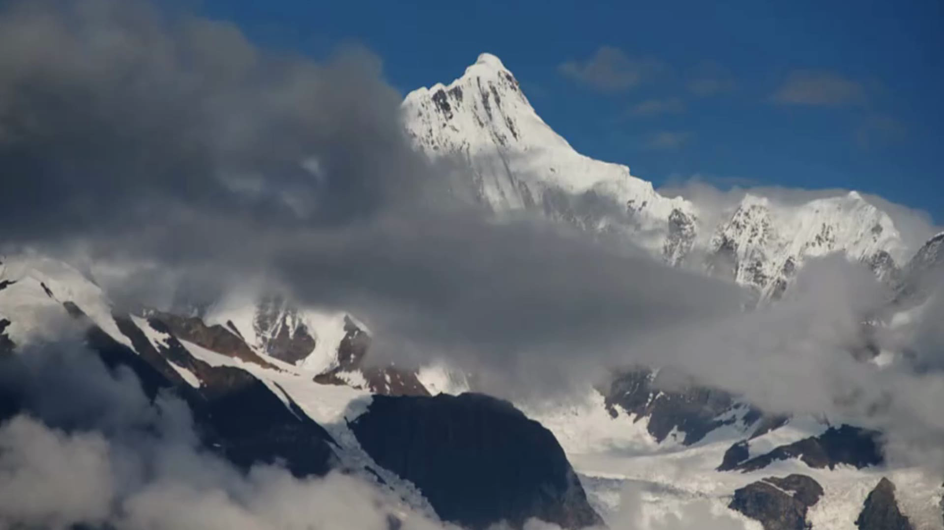

Slide 3
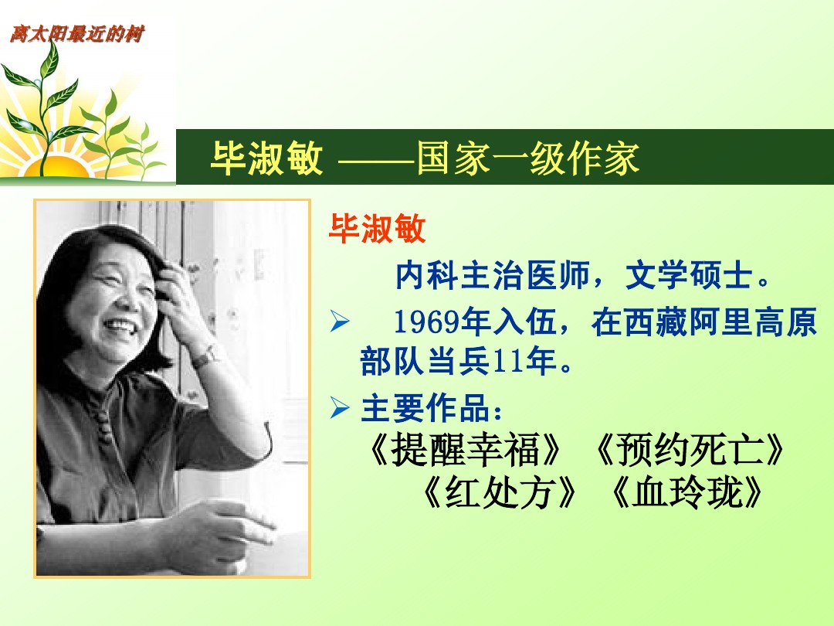

Slide 4
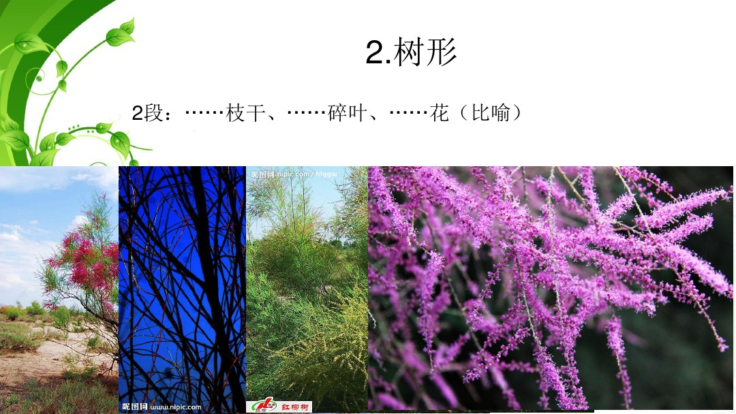

Slide 5
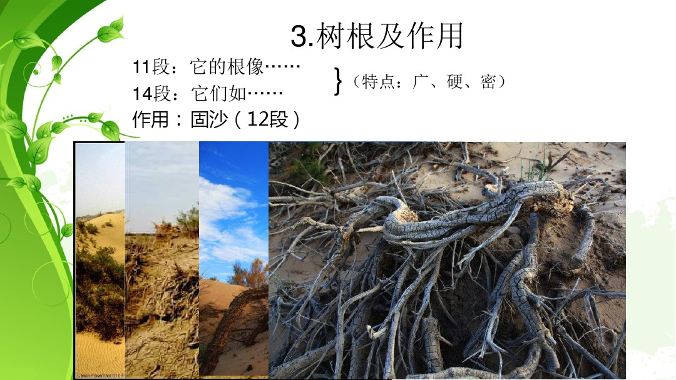

Slide 6
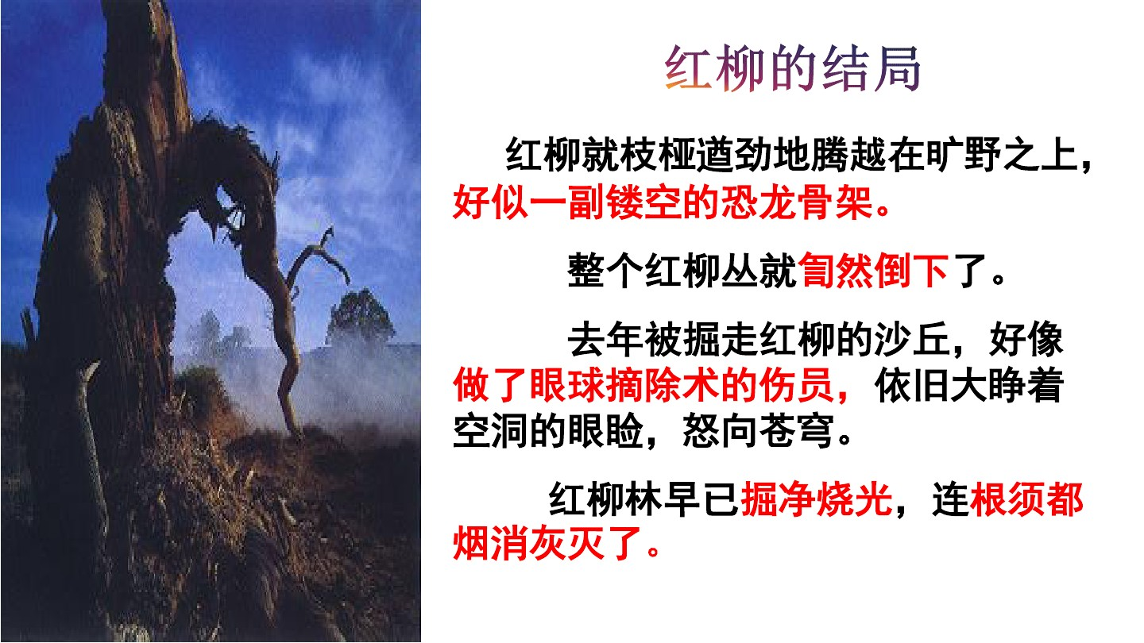

Slide 7
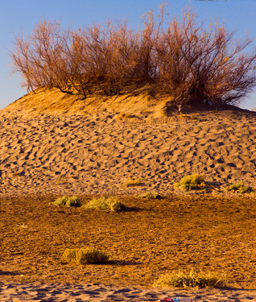
队伍浩浩荡荡
工具多：铁锹、搞头和斧
工作量可怕
花费几天时间
小伙子都折不断枝干
工期越来越长
最后用高科技法子——炸药

Slide 8
算一算
汽油：0.72元/公斤
根据热量换算，汽油产生的热量是木柴的5倍，假设一颗红柳连根重50公斤，一颗红柳能节约多少钱？
7.2元

Slide 9
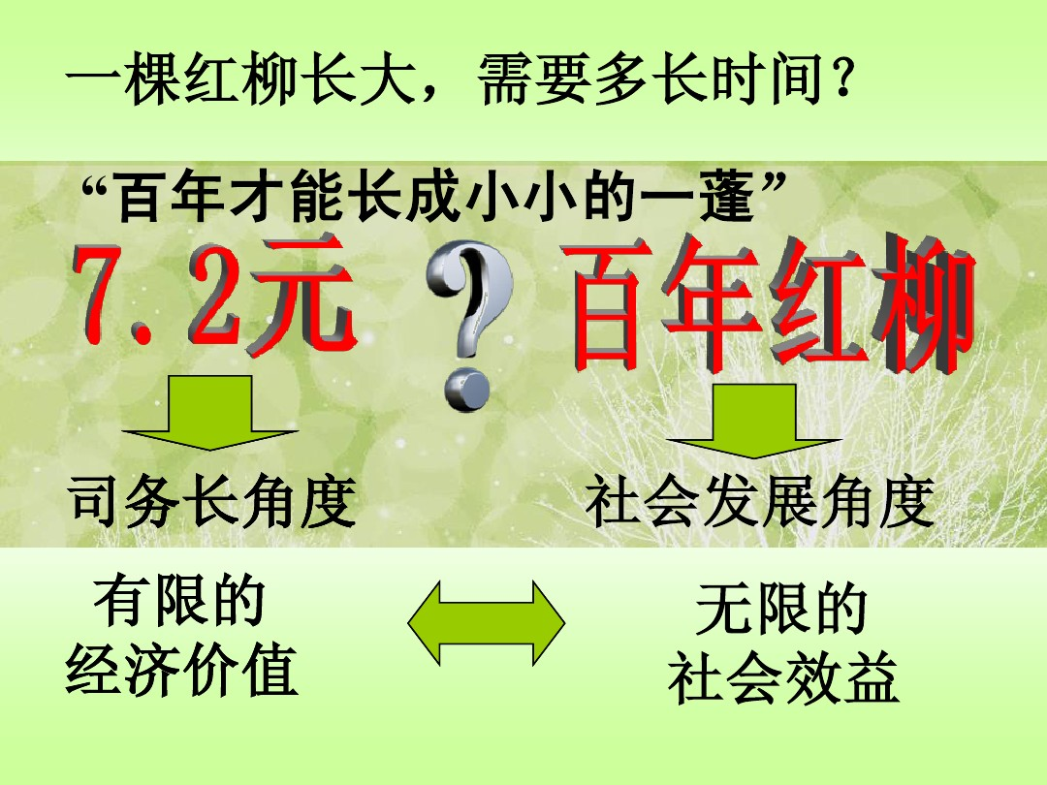

Slide 10
课后作业
根据这堂课学到的知识,结合红柳的悲剧,将刚才的视频扩充成一篇600字左右的作文,文体不限。

Slide 11
离太阳最近的树
----毕淑敏
顽强生命力
{
颂
{
奉献精神
红柳
掘净烧光
悲
{
人不自知
唤
环保意识

Slide 12
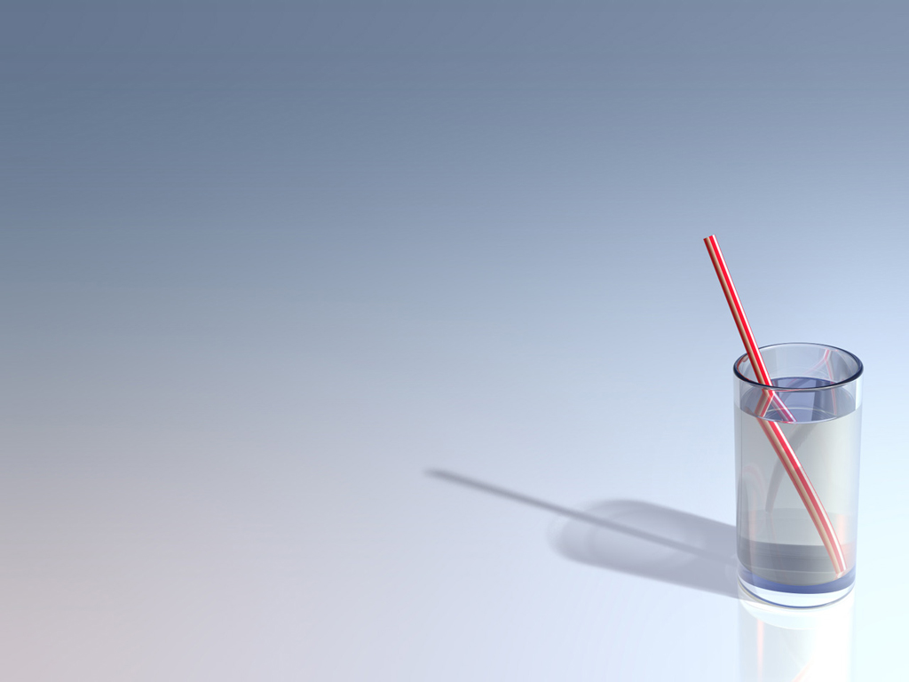

谢谢大家！

